Slide 1
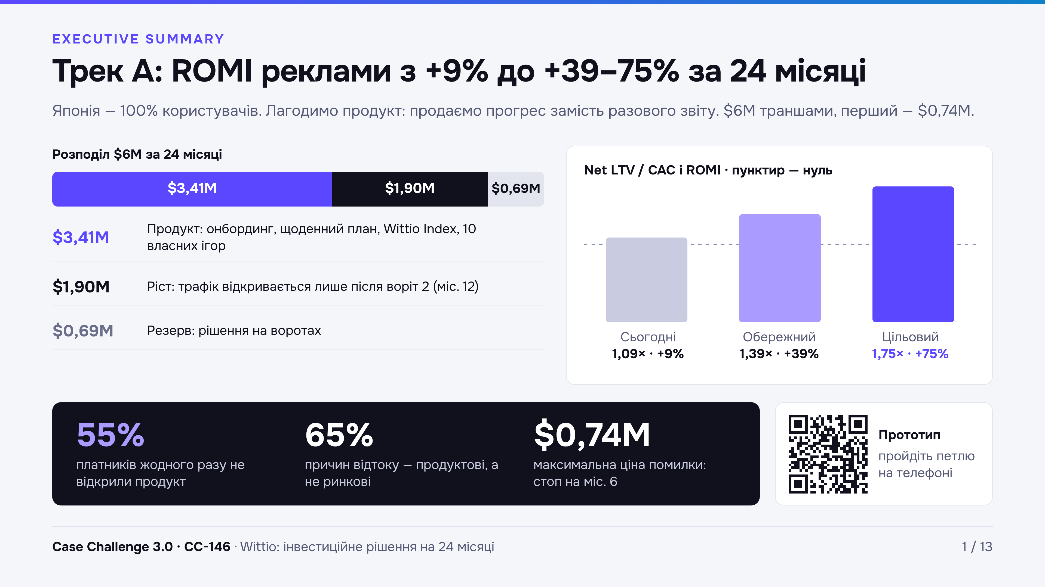
Notes:
БОГДАН · 0:55. Добрий день! Ми команда CC-146, і почнемо одразу з відповіді. Ми за трек A. Японія — це сто відсотків користувачів Wittio, і ми вважаємо, що шукати новий ринок зараз не треба. Треба лагодити продукт. Чому? Зараз ROMI реклами — лише плюс 9%. Тобто з кожного долара реклами заробляємо дев'ять центів, бізнес працює майже в нуль. Але дві третини людей, які відмовляються від підписки, йдуть через сам продукт. А продукт можна полагодити. Якщо полагодити, ROMI виросте до плюс 39–75%. Шість мільйонів ми просимо не одним чеком, а частинами. Перша — 740 тисяч на пів року: якщо цифри не зрушать, ми зупиняємось. Тобто ризикуємо щонайбільше 740 тисячами, а не шістьма мільйонами. Андрію, покажи, звідки ці цифри.

Slide 2
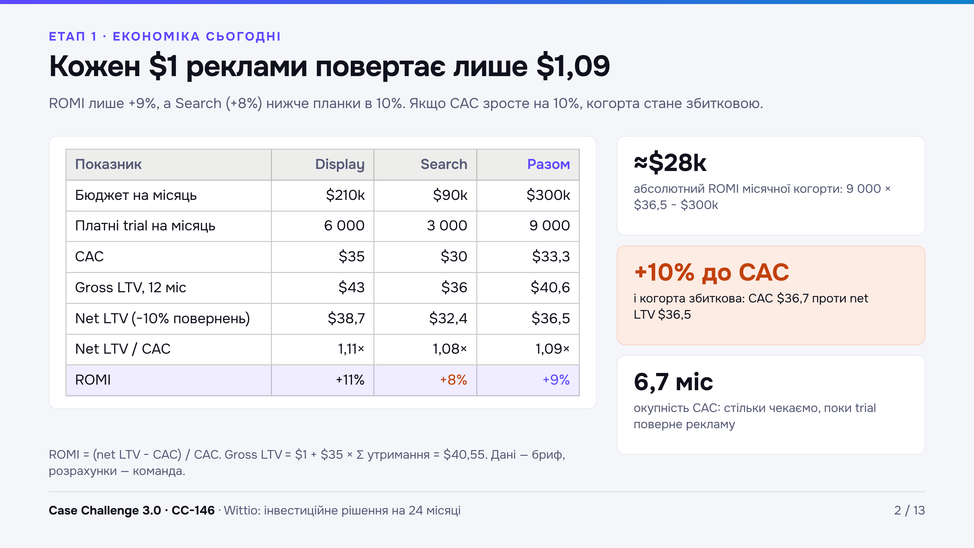
Notes:
АНДРІЙ · 45 с. Дякую. Почну з того, як Wittio заробляє зараз. Щомісяця компанія витрачає на рекламу 300 тисяч доларів і отримує 9 тисяч людей, які купують пробний доступ за долар. Одна така людина коштує в середньому 33 долари. А приносить за рік, уже з урахуванням повернень, 36 з половиною. Різниця — три з половиною долари з людини. Тобто ROMI реклами — плюс 9%. А в пошуковій рекламі взагалі плюс 8%, це нижче нормальної планки в 10%. З усіх людей за місяць виходить десь 28 тисяч. А найнеприємніше ось що: якщо реклама подорожчає хоча б на 10%, бізнес піде в мінус. Тому вливати зараз гроші в рекламу — це все одно що масштабувати нуль.

Slide 3
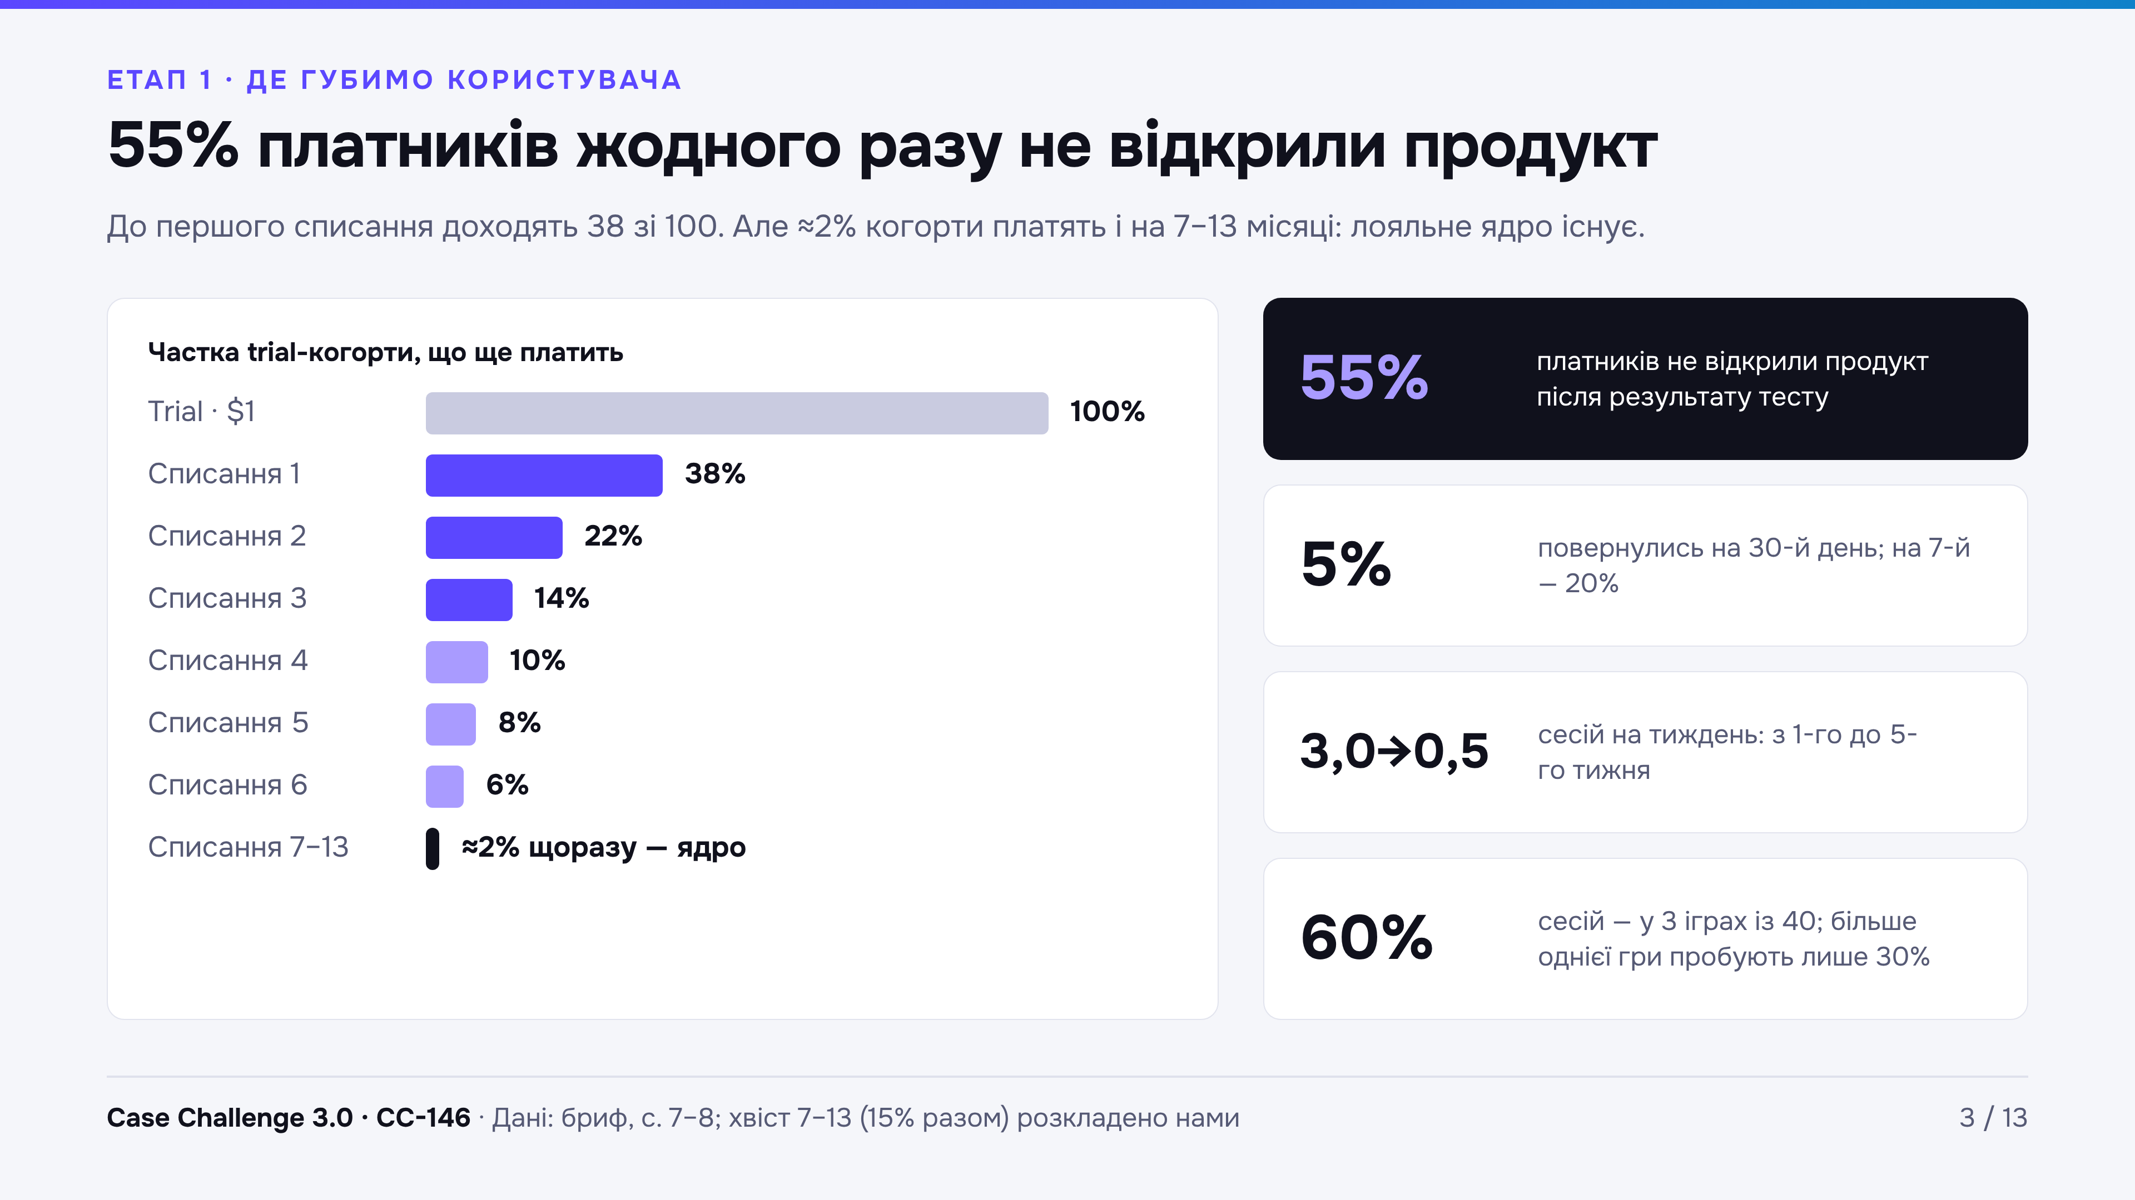
Notes:
АНДРІЙ · 45 с. Тепер подивимось, де ми втрачаємо людей. З кожної сотні тих, хто купив пробний доступ, до першої повної оплати доходять лише 38. До другої — 22. Далі ще менше. Але найбільше мене здивувала інша цифра. 55% людей заплатили і жодного разу не відкрили продукт після того, як побачили свій результат. Вони не розчарувались у тренуваннях — вони їх просто не бачили. А тепер добра новина. Десь 2% людей платять і на сьомий, і на тринадцятий місяць. Тобто ті, хто таки знайшов у продукті цінність, залишаються.

Slide 4
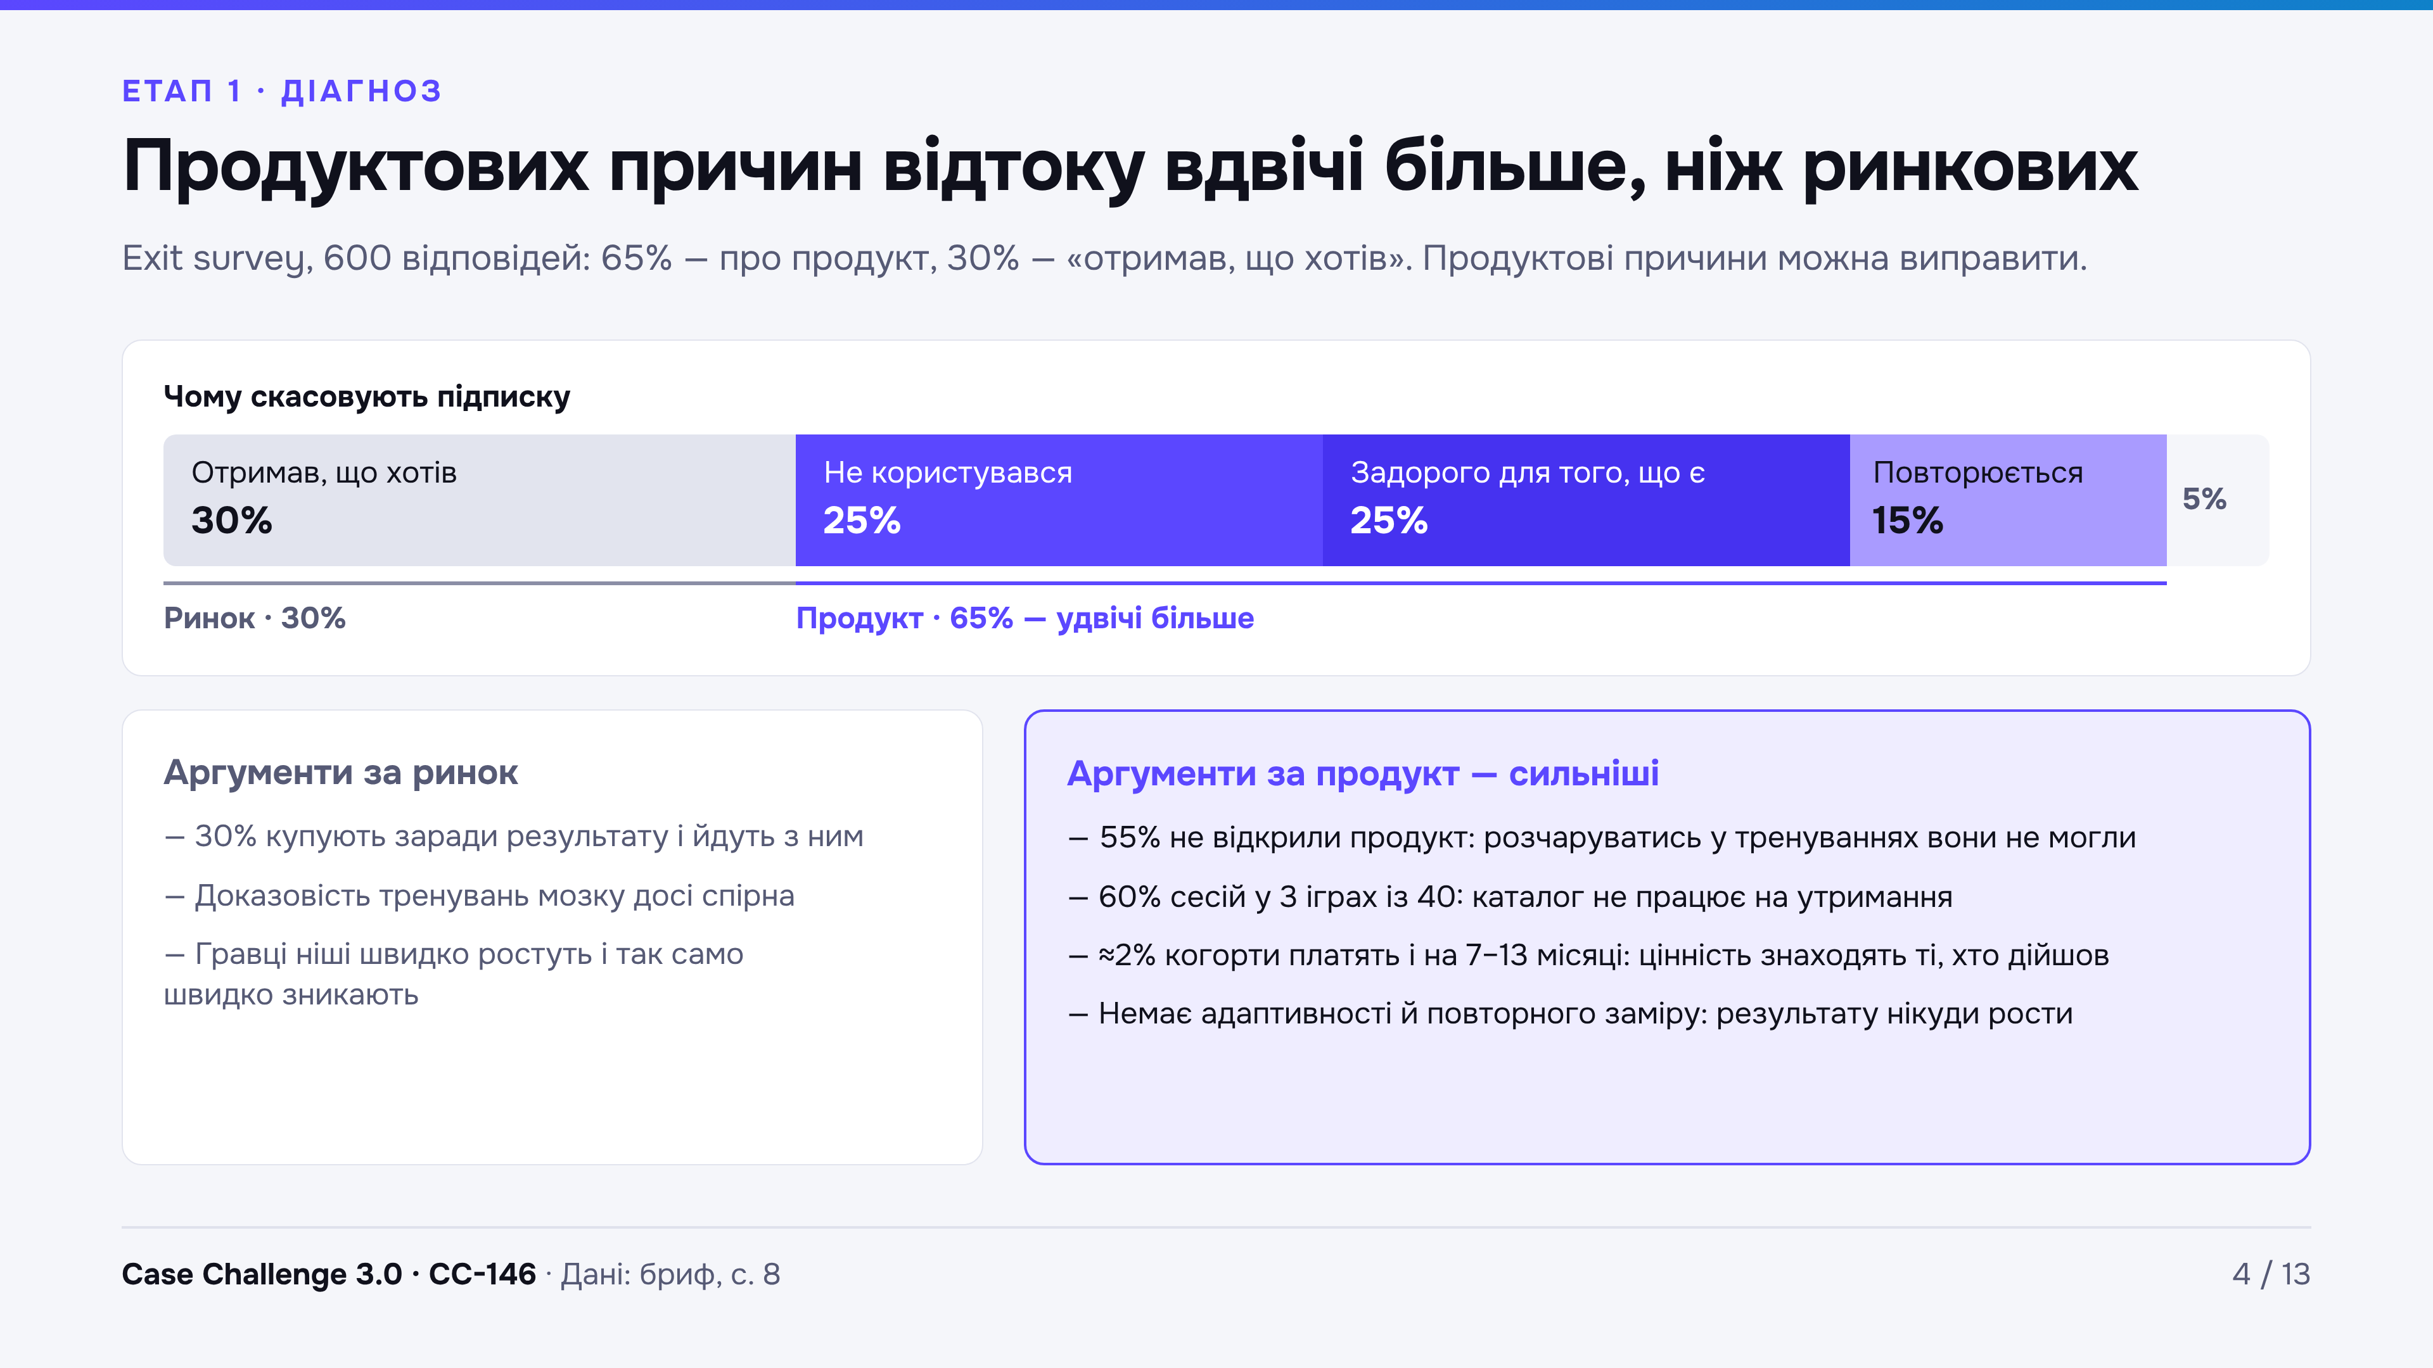
Notes:
АНДРІЙ · 45 с. І тут головне питання кейсу: проблема в ринку чи в продукті? Ми подивились на опитування 600 людей, які скасували підписку. 30% кажуть: «Я отримав, що хотів». Це аргумент за ринок: людина прийшла по результат і пішла. А далі: 25% просто не користувались, 25% вважають, що це задорого, 15% кажуть, що ігри повторюються. Разом це 65%, і все це про продукт. Виходить, що продуктових причин удвічі більше. І саме їх можна виправити за гроші. Саша розкаже, що ми побачили, коли пройшли продукт самі.

Slide 5
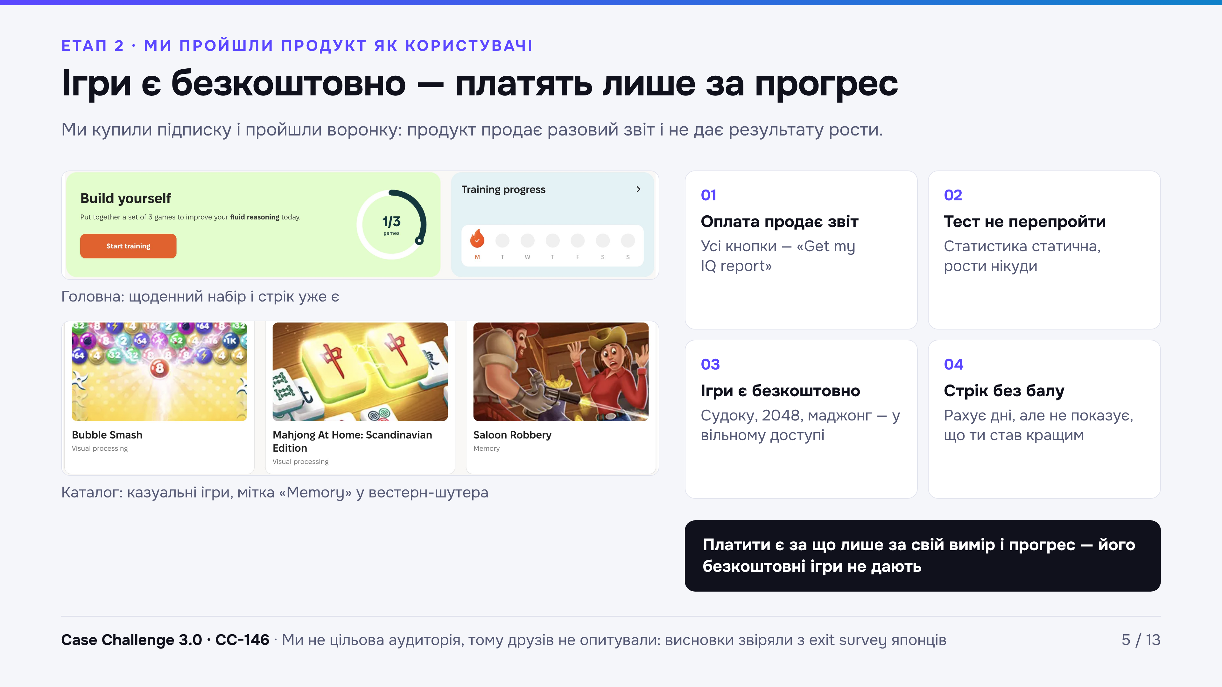
Notes:
САША · 50 с. Ми купили підписку і пройшли весь шлях як звичайні користувачі. Ми не японці і не цільова аудиторія, тому все, що помітили, звіряли з опитуванням справжніх користувачів. Ось що побачили. Перше — сторінка оплати. Усі кнопки там кажуть «Get my IQ report», а про тренування — один рядок внизу. Людина купує звіт, отримує його і йде. Тобто частину тих самих 30% «я отримав, що хотів» створює сама сторінка оплати. Друге — IQ-тест не можна пройти другий раз, а статистика в профілі не змінюється. Тобто твоєму результату просто нікуди рости. Третє — ігри: майже всі такі самі можна знайти безкоштовно. А стрік у продукті вже є, але без балу, який росте, він нікого не тримає. Головний висновок: за ігри платити не будуть, бо вони безкоштовні. Платити є сенс за те, чого безкоштовні ігри не дають, — за свій прогрес.

Slide 6
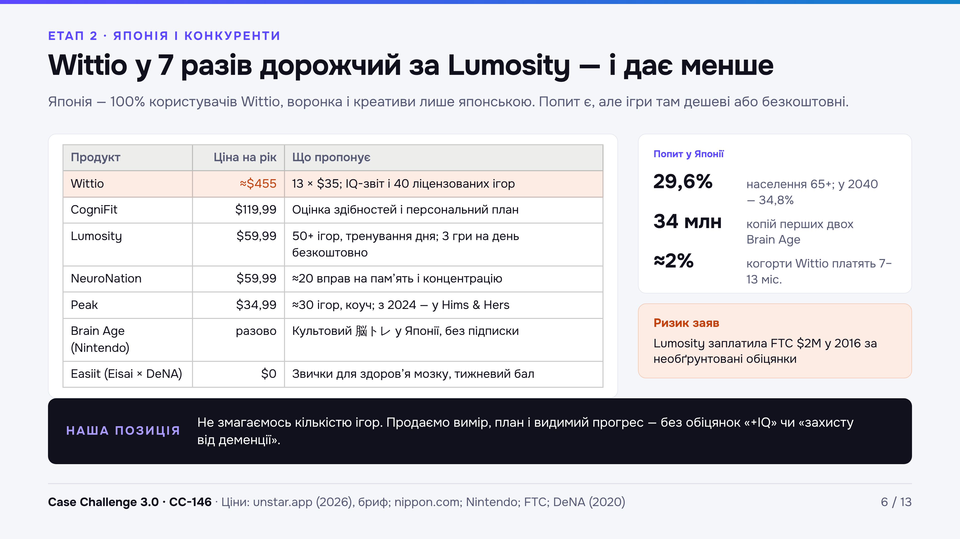
Notes:
САША · 40 с. А тепер ринок. Wittio працює тільки в Японії: і воронка, і реклама японською. Там майже 30% населення старші за 65, а тренування для мозку давно популярні: перші дві частини Brain Age від Nintendo розійшлись тиражем 34 мільйони. Попит є. Але подивіться на ціни. Wittio за рік коштує приблизно 455 доларів, Lumosity — 60, Peak — 35, Brain Age купують один раз, а Eisai разом із DeNA роблять безкоштовний застосунок. Кількістю ігор ми нікого не переможемо. І урок Lumosity: вона заплатила 2 мільйони штрафу за те, що без доказів обіцяла покращити мозок. Тому ми не обіцяємо ні «підвищимо IQ», ні «захистимо від деменції». Ми продаємо вимір, план і прогрес, який людина бачить сама.

Slide 7
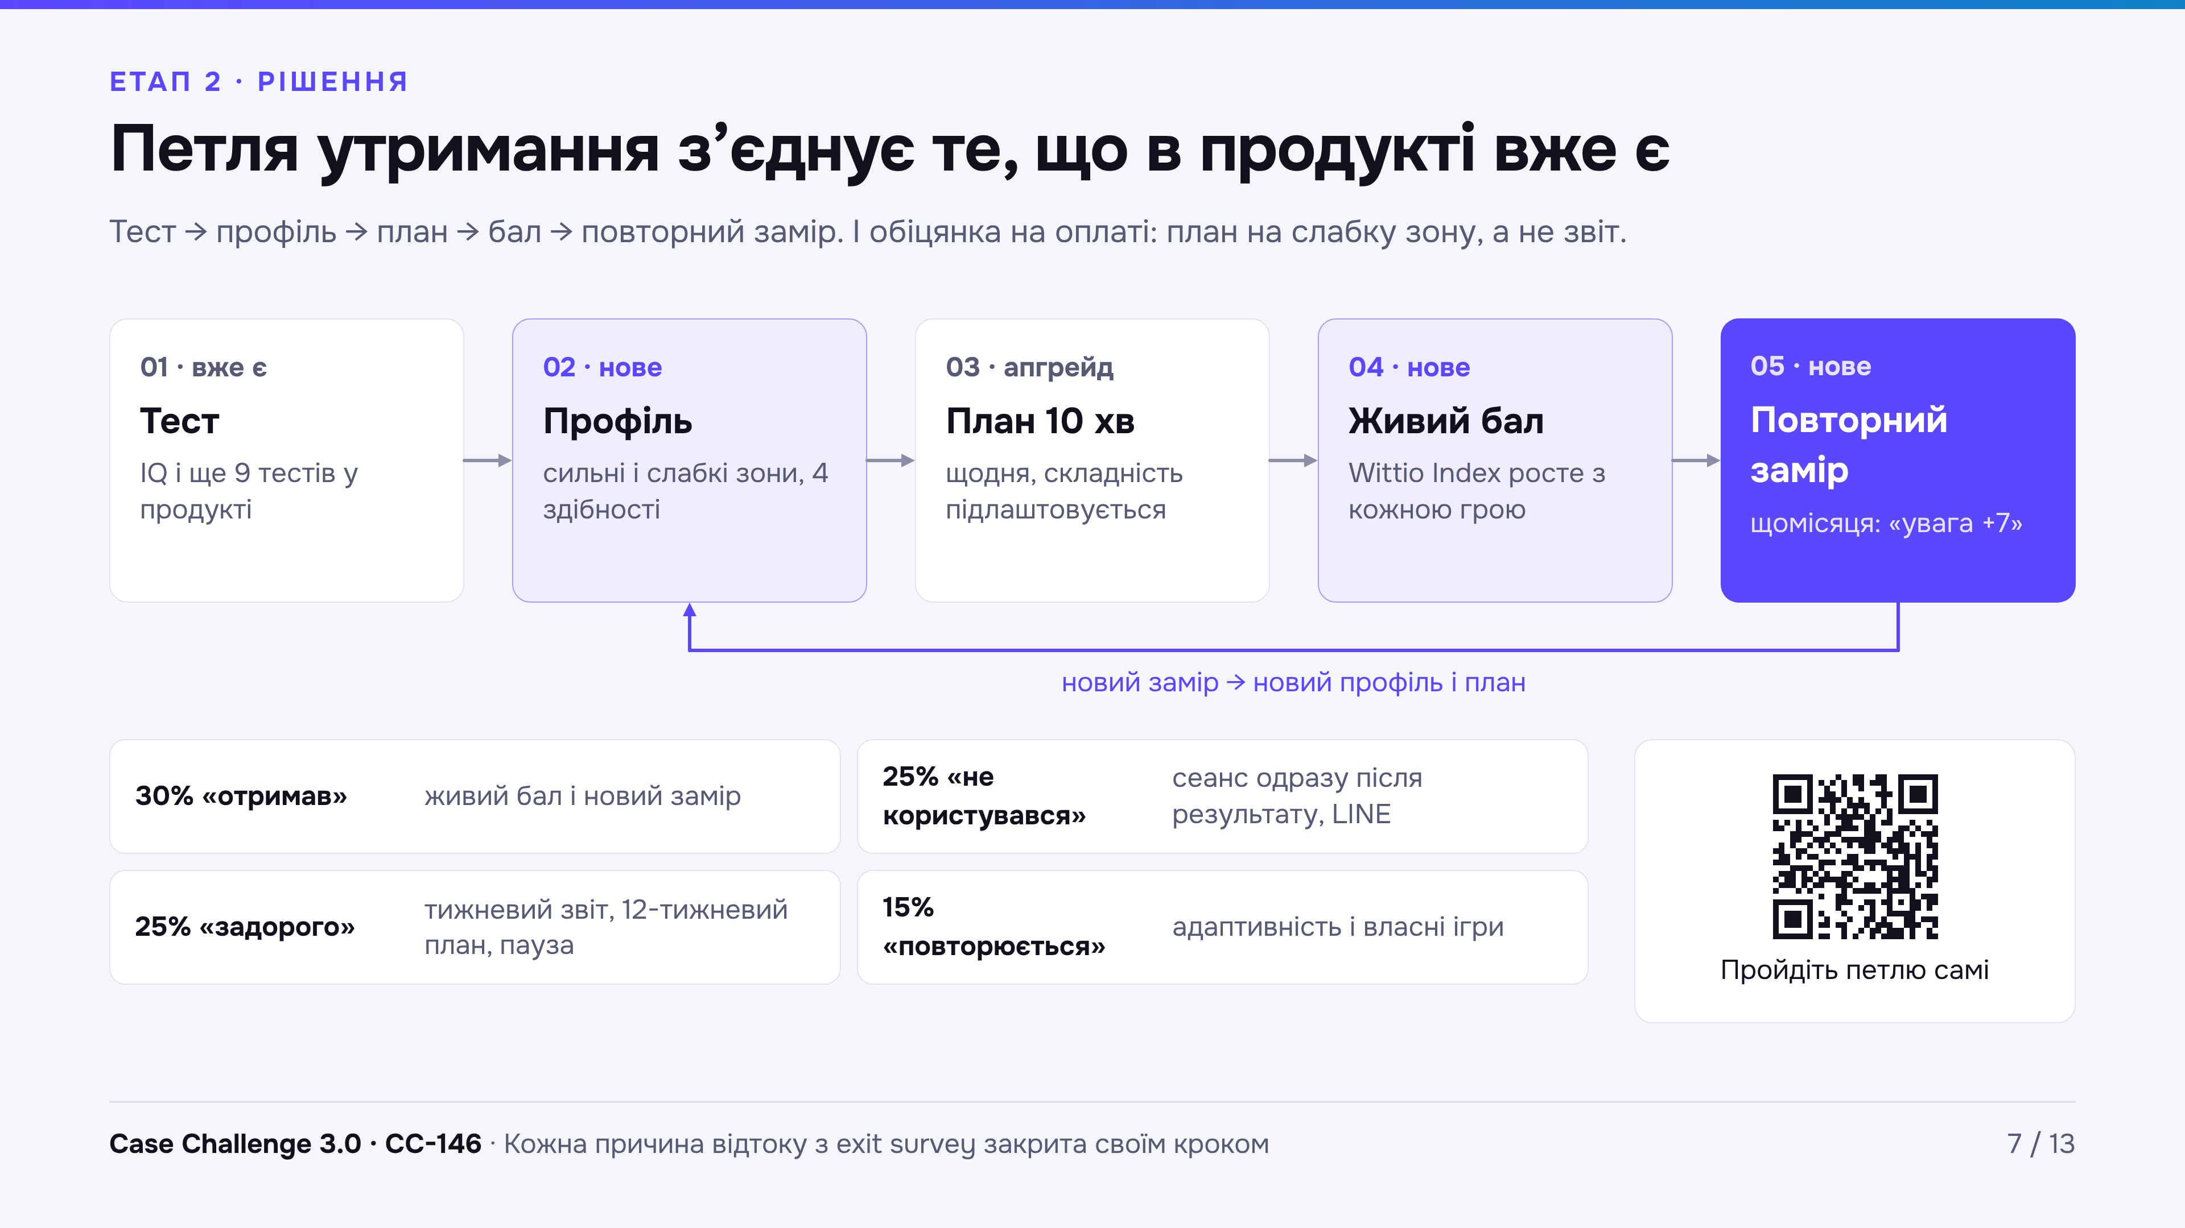
Notes:
САША · 35 с + 35 с на прототип. Ось наше рішення. Ми нічого не вигадуємо з нуля: тести, ігри, щоденний набір і стрік у Wittio вже є. Їх треба з'єднати в одне коло. Людина проходить тест і отримує профіль: де вона сильна, а де слабка. Під слабке місце отримує план на десять хвилин щодня. Після кожної гри росте її особистий бал, а раз на місяць — повторний тест: «твоя увага плюс сім». І все починається знову. На кожну причину скасування з опитування в цьому колі є своя відповідь, вони внизу слайда. ▶ 35 секунд для журі. Слайд 7 лишається на екрані, QR праворуч внизу. Саша говорить спокійно, з паузами. Тепер ваша черга. Відскануйте QR праворуч — сайт відкриється українською. Натисніть «Пройти тест» і йдіть далі. [пауза ≈ 15 с] Після тесту ви побачите свою слабку зону і план на неї, а не просто звіт. [пауза ≈ 10 с] Проходьте далі, поки ми говоримо: на екрані «План» є одне питання для вас. Наприкінці покажемо, що вийшло у всіх вас, — наживо. Іван розкаже, що ми будуємо і скільки це коштує.

Slide 8
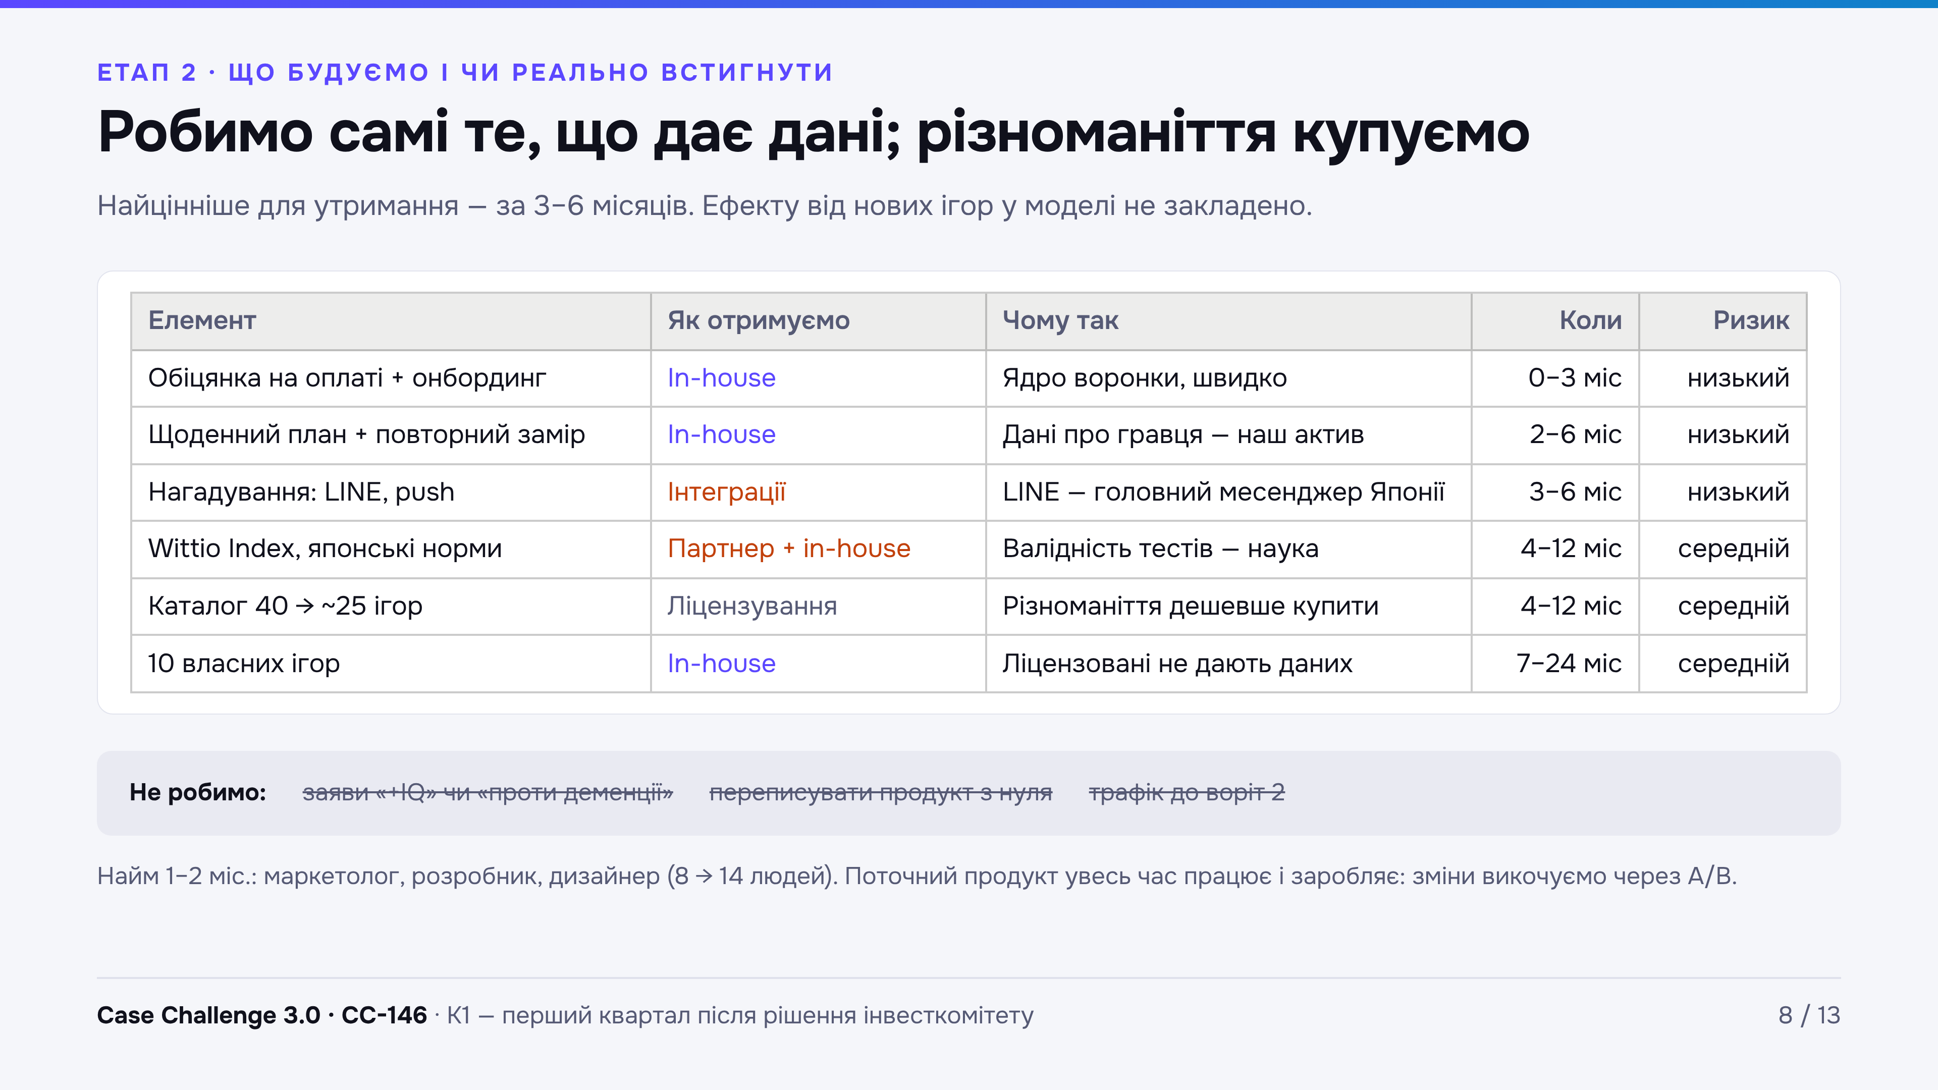
Notes:
ІВАН · 40 с. У нас просте правило. Усе, що дає нам дані про користувача і відрізняє нас від безкоштовних ігор, робимо самі. Це онбординг, план, особистий бал і десять власних ігор. Каталог ігор далі ліцензуємо, бо різноманіття дешевше купити. А те, щоб тести справді щось вимірювали, — це наука, тому тут нам потрібен партнер-психометрист. Перші 1–2 місяці наймаємо людей: маркетолога, розробника, дизайнера. Поки що продукт працює і заробляє як зараз: ми нічого не зупиняємо, а викочуємо зміни поступово. Найважливіше — онбординг, план і повторний тест — можна зробити за 3–6 місяців. Найдовше займуть власні ігри, тому в наших розрахунках від нових ігор ефекту взагалі не закладено.

Slide 9
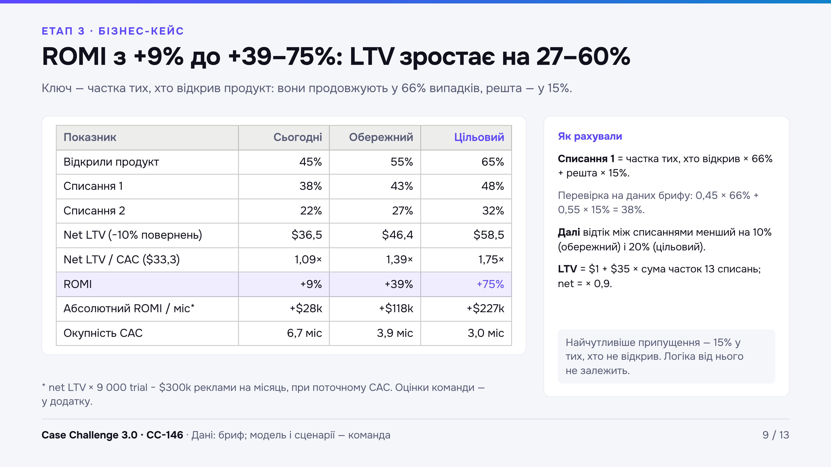
Notes:
ІВАН · 45 с. Тепер цифри. Усе тримається на одній закономірності. Ті, хто хоч раз відкрив продукт, продовжують підписку в 66% випадків. Ті, хто не відкрив, — лише в 15%. 15% — це наша обережна оцінка, а 66% ми з неї вивели за даними кейсу. Тому якщо частка тих, хто відкриває продукт, зросте з 45 до 55%, ROMI реклами буде не плюс 9%, а плюс 39%. Це наш обережний сценарій. Якщо до 65%, то плюс 75%. У грошах це не 28 тисяч на місяць, а від 118 до 227 тисяч. А гроші, витрачені на одного клієнта, повертатимуться не за 6,7 місяця, а за 3–4.

Slide 10
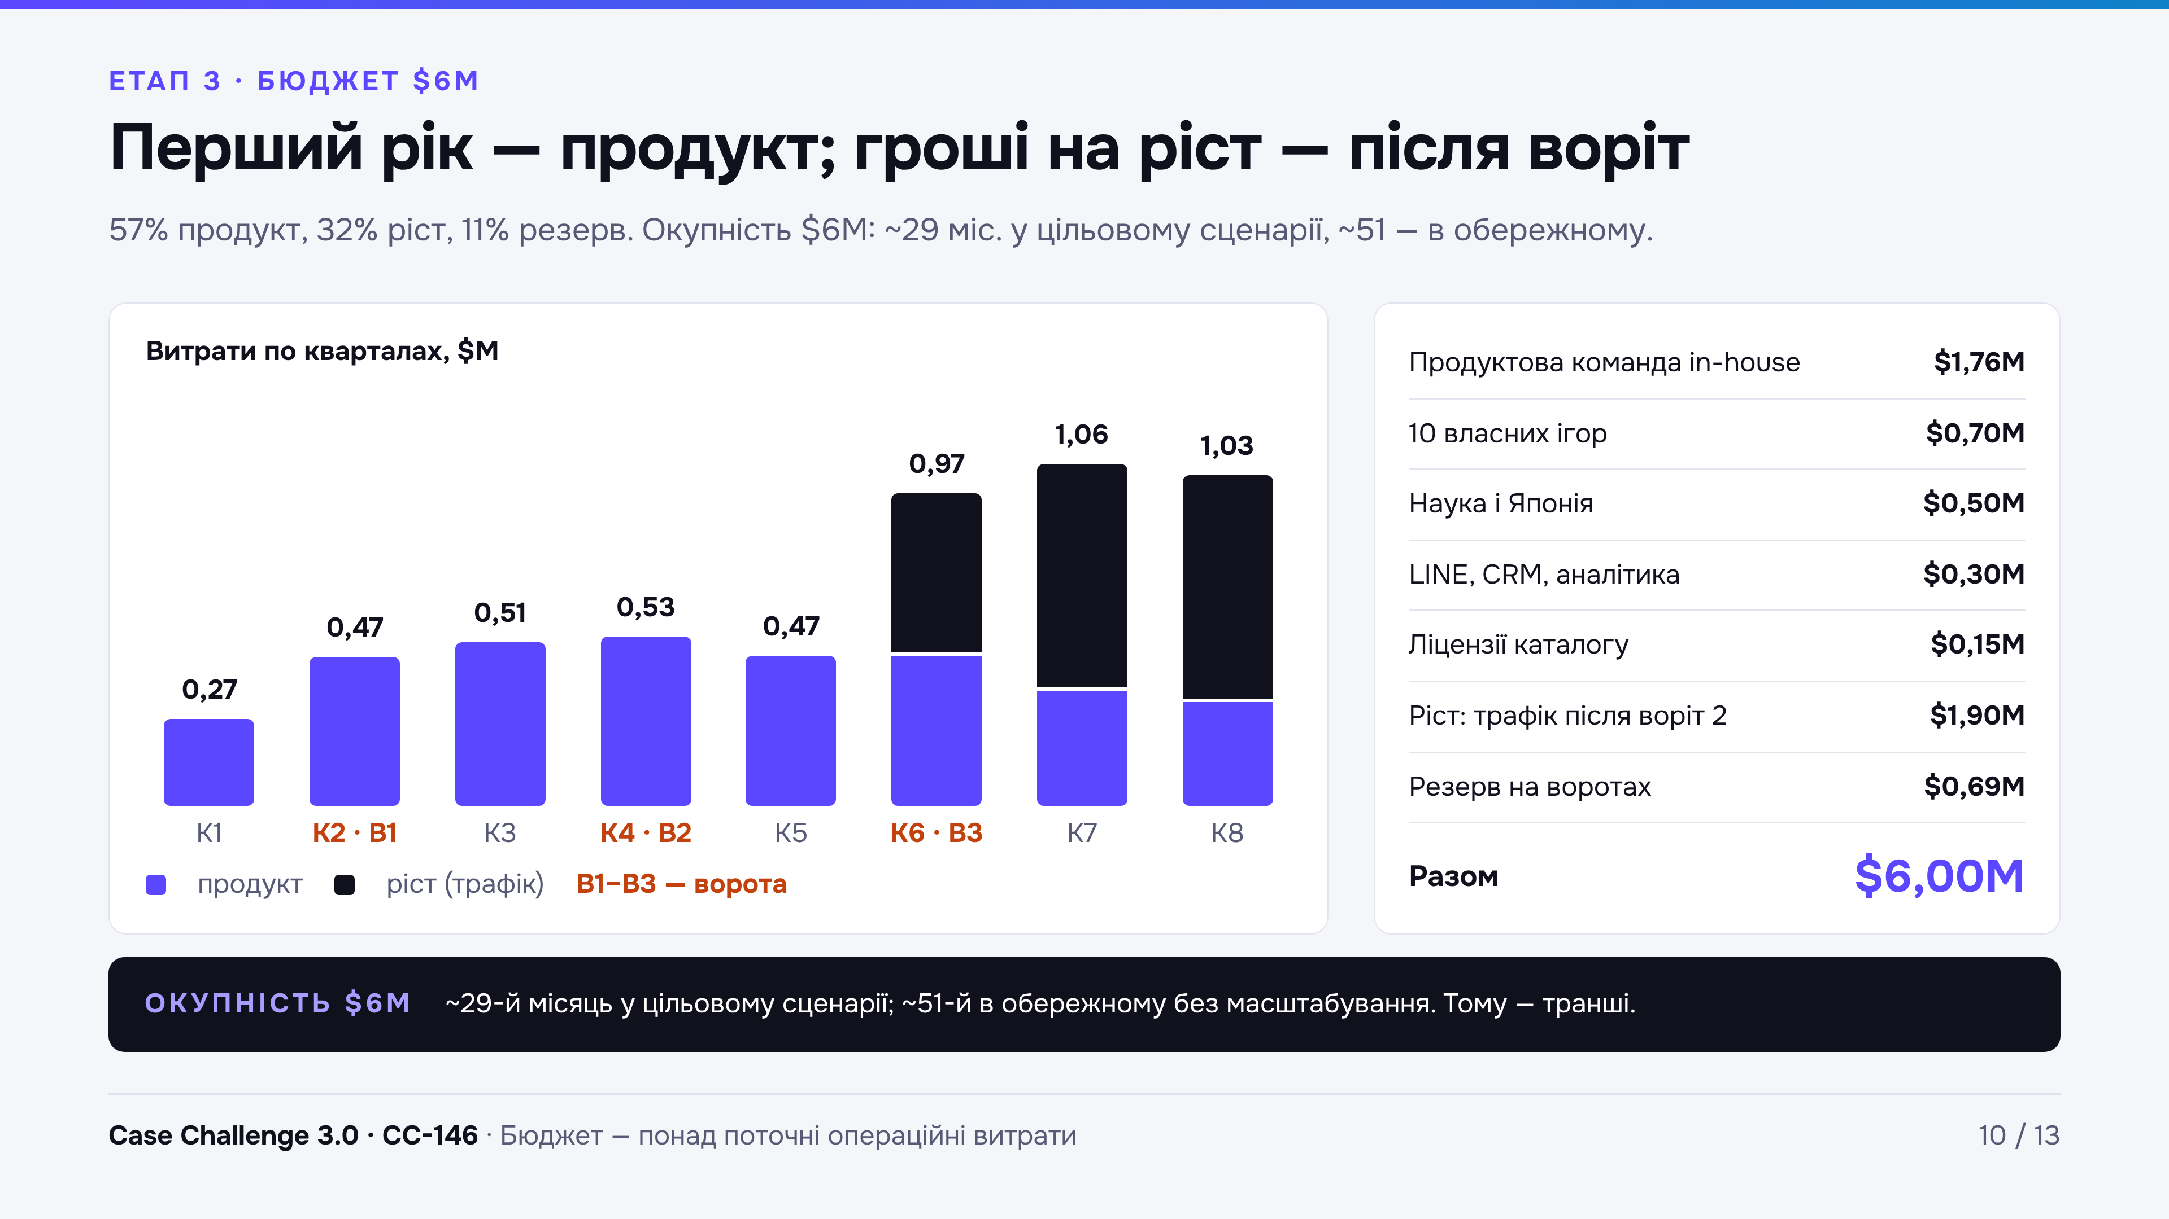
Notes:
ІВАН · 30 с. Бюджет. Перший рік майже все йде в продукт, десь 1,8 мільйона. Гроші на рекламу, 1,9 мільйона, відкриваються лише на другий рік і лише якщо долар реклами повертає більше ніж 1,3. Ще 0,7 мільйона — резерв. І скажу чесно про окупність. Якщо все піде за планом, шість мільйонів повернуться приблизно за 29 місяців. В обережному сценарії — пізніше. Саме тому ми і просимо гроші частинами. Богдан покаже, як це працює на практиці.

Slide 11
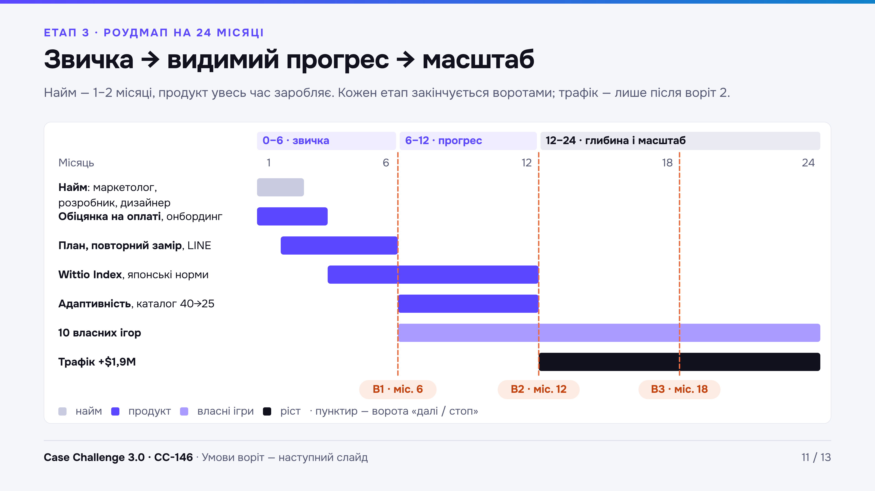
Notes:
БОГДАН · 40 с. План на два роки має три етапи. Перші пів року — найдешевші і найважливіші. Перші два місяці наймаємо людей, а сторінку оплати можна міняти вже зараз, поточною командою. І вчимо людей повертатися. Друге півріччя — робимо прогрес помітним: особистий бал, складність, яка підлаштовується, перші власні ігри. Другий рік — більше контенту і реклама. І наприкінці кожного етапу стоїть перевірка з конкретною цифрою.

Slide 12
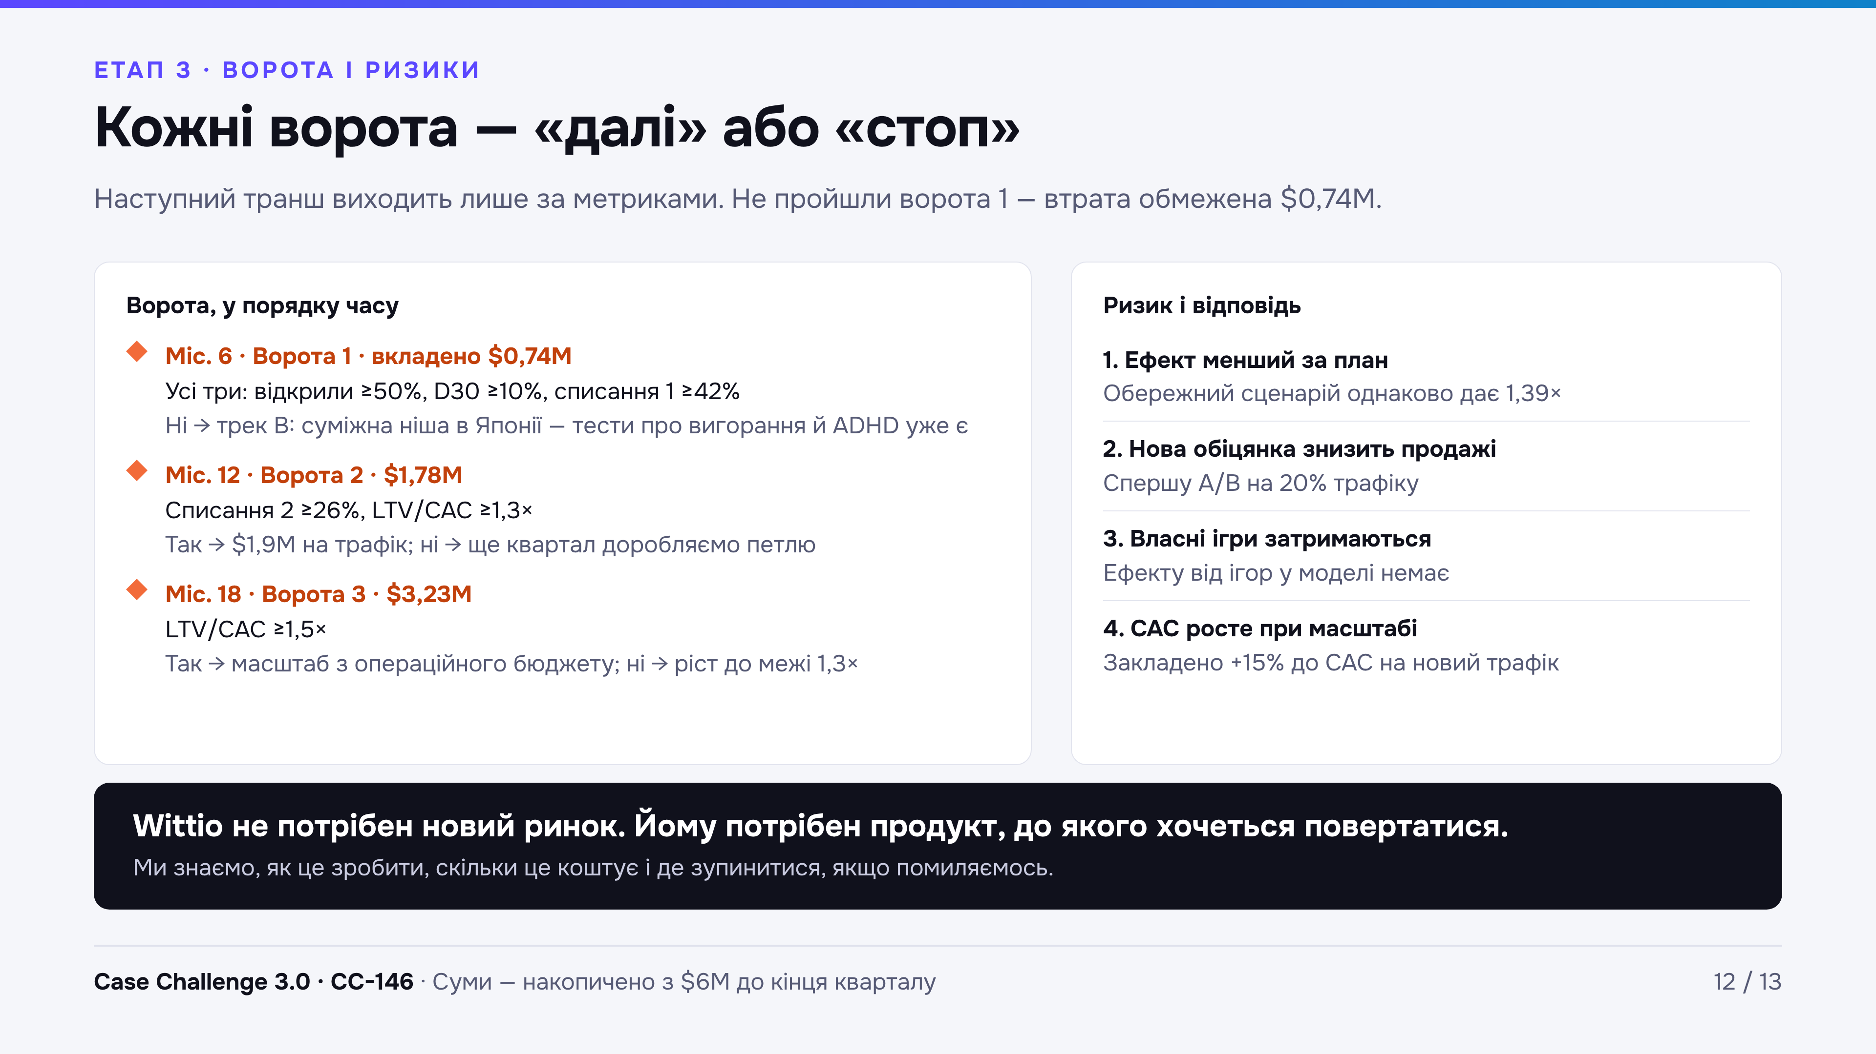
Notes:
БОГДАН · 55 с. Перевірки працюють так. На шостому місяці ми витратили 740 тисяч. Дивимось три речі: скільки людей відкривають продукт, скільки повертаються через місяць і скільки доходять до першої оплати. Пороги — половина, 10% і 42%. Не дотягнули хоча б до одного — ми зупиняємось і переходимо до треку B. Але не в нову країну, а в суміжну нішу в тій самій Японії. На 12-му місяці друга перевірка: чи відкривати гроші на рекламу. На головні ризики є відповіді. Ефект менший? Обережний сценарій однаково дає 1,39. Нова сторінка оплати знизить продажі? Спершу перевіримо її на 20% трафіку. І на завершення: Wittio не потрібен новий ринок. Йому потрібен продукт, до якого хочеться повертатися. Ми знаємо, скільки це коштує і де зупинитися. А тепер подивімося, що вийшло у вас.

Slide 13
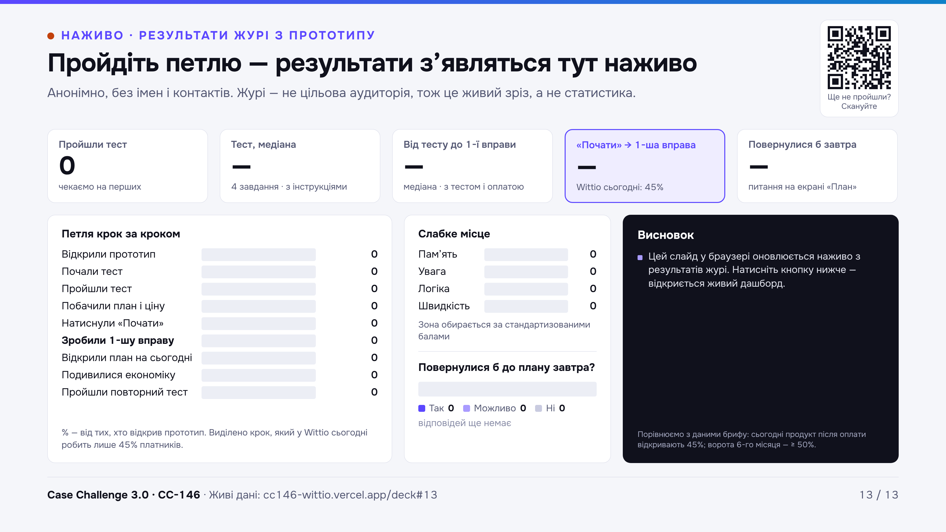
Відкрити живий дашборд →
cc146-wittio.vercel.app/deck#13
Notes:
БОГДАН · 40 с. Поки ми говорили, ви пройшли нашу петлю. Це ваші результати з прототипу — наживо. [прочитати заголовок слайда] Наприклад: «Дев'ять людей пройшли тест — 86% одразу дійшли до вправи». Для порівняння: у Wittio сьогодні продукт після оплати відкривають 45%, а наш поріг на першій перевірці — половина. [один пункт висновку справа] Наприклад: слабке місце у вас різне — тому план персональний, а не один для всіх. Або: скільки з вас повернулися б до плану завтра. Чесно: журі — не цільова аудиторія, і кілька людей — не статистика. Але видно головне: після оплати людина не губиться, а одразу тренується. Ефект перевіримо A/B-тестом на 20% трафіку і на першій перевірці. Дякуємо! Радо відповімо на ваші питання. ▶ Якщо даних нема (не встигли або немає інтернету): «QR праворуч — пройдіть після виступу, результати оновлюються самі». І одразу «Дякуємо!». [PowerPoint] Цей слайд у PowerPoint статичний. Натисніть кнопку «Відкрити живий дашборд» — у браузері відкриється https://cc146-wittio.vercel.app/deck#13 з результатами журі наживо. Перед виступом відкрийте цю адресу й натисніть «з нуля» внизу слайда.

